Slide 1
Dalarm
달달한콤퓨터 달콤 팀

Slide 2
1 달람 프로젝트 소개
2 수행과정
3 딥러닝 학습
목차
4 발전사항
5 시연영상
6 Q&A

Slide 3
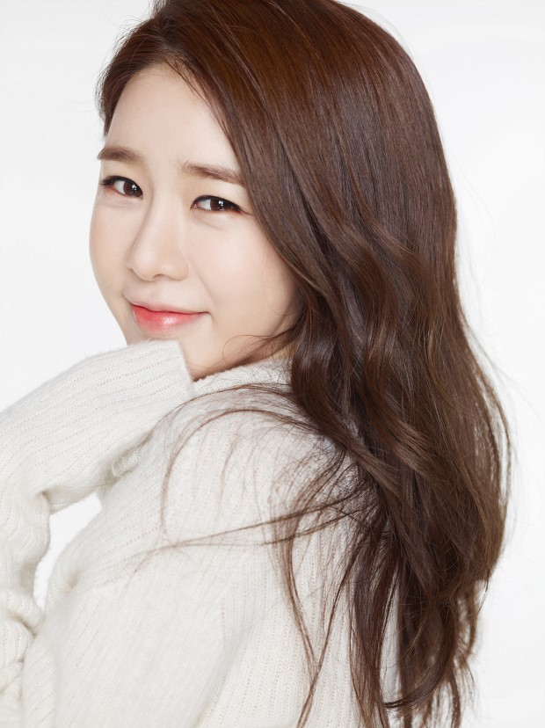
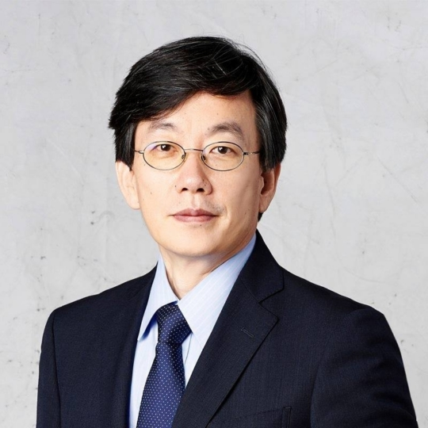
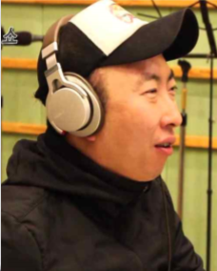
달람 프로젝트 소개
알람
유명인의 목소리를 이용
사용자가 입력한 메세지를
유명인의 목소리로 듣는 알람 어플리케이션
2. TTS(Text-to-Speech)를 위해서는
유명인 목소리를 이용한 딥러닝 과정이 필요

Slide 4
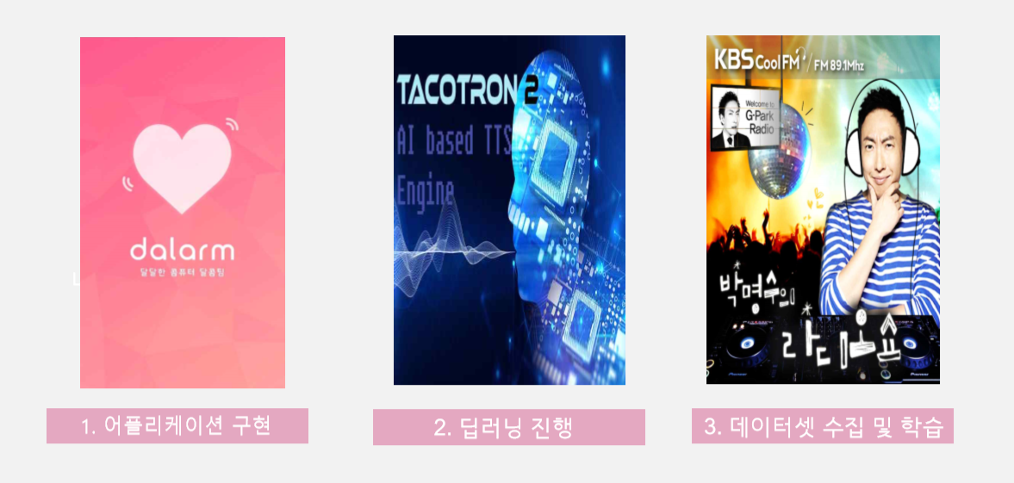
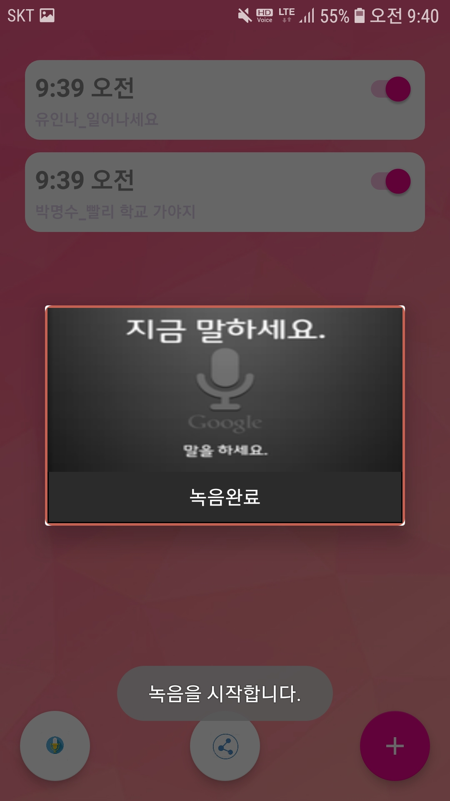
수행과정
4. 추가기능구현

Slide 5
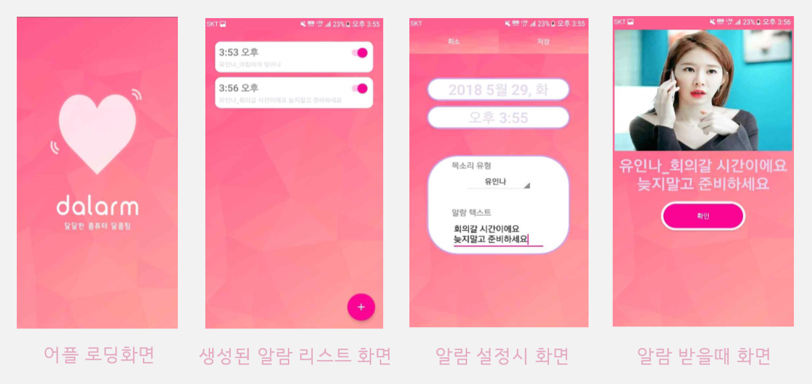
수행과정 - 어플리케이션 구현

Slide 6
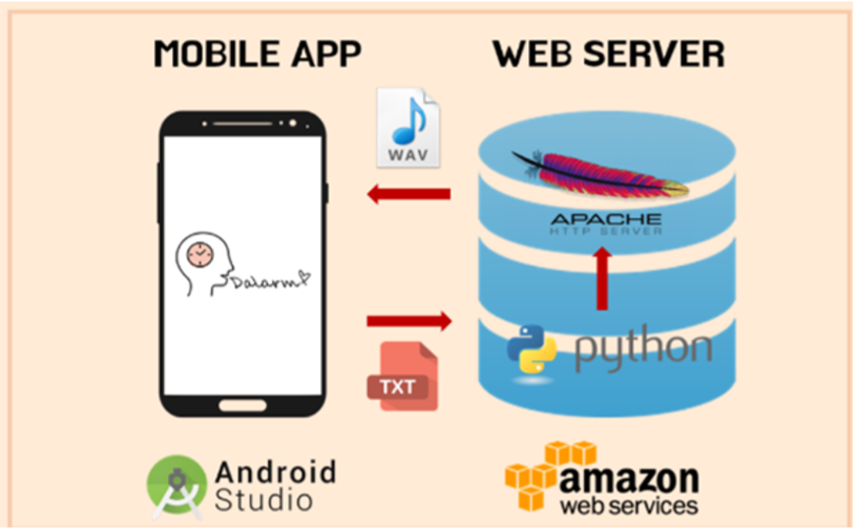
수행과정 - 서버 구축 및 연동
서버 및 시스템 구조

Slide 7
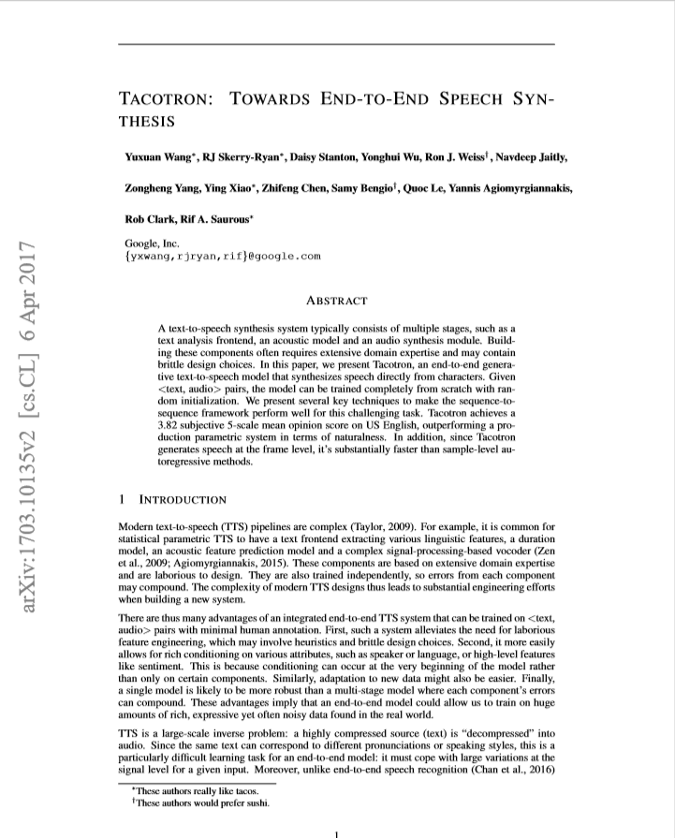
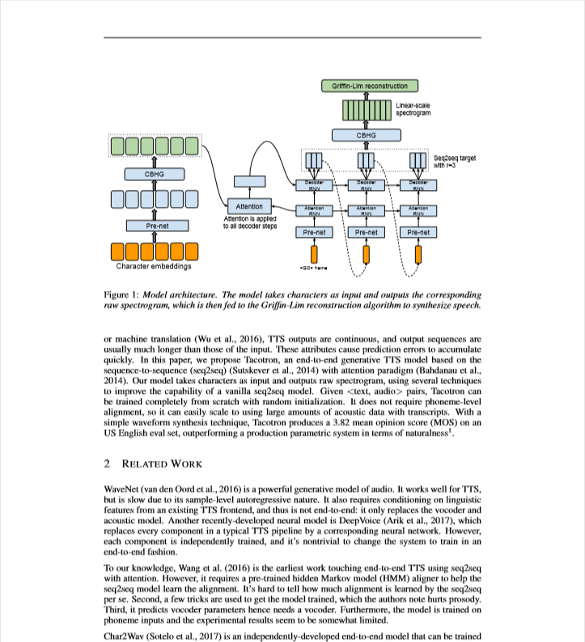
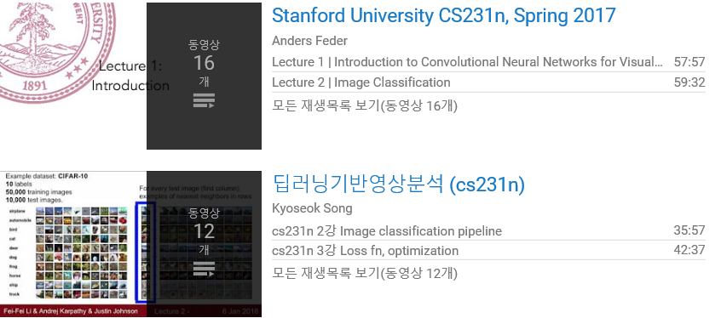
수행과정 - 딥러닝 진행
딥러닝 공부 및 Tacotron 논문 스터디
Tacotron 논문 스터디
cs321n 강의 듣기

Slide 8
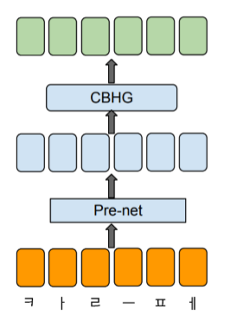
딥러닝 학습
딥러닝 학습 - 음성 합성 process
Encoder - Decoder (Attention) - Vocoder
① Encoder
텍스트 -> 정보를 잘 나타내는
숫자로 변환

Slide 9
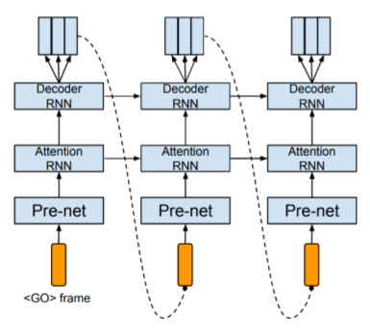
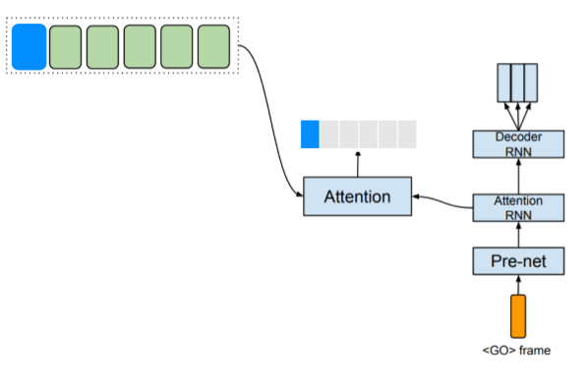
딥러닝 학습
딥러닝 학습 - 음성 합성 process
Encoder - Decoder (Attention) - Vocoder
② Decoder
④ Attention
Input 정보의 중요도를 결정

Slide 10
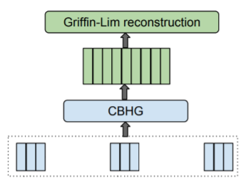
딥러닝 학습
딥러닝 학습 - 음성 합성 process
Encoder - Decoder (Attention) - Vocoder
③ Vocoder
스펙트로그램 -> 음성으로
변환

Slide 11
발전사항
기존의 달람 어플
* 연예인이 직접 10시간 가량의
음성을 녹음해야 하는 한계
* 실용성 및 사업성 면에서 부족
* 아무리 창의적인 아이디어라도 실질적인 상용화 가능성 떨어짐
Notes:
실용성 -> 사용자들이 직접 여자친구, 남자친구의 음성을 녹음할 수 있도록 사용자의 접근성을 높임 -> 왜 하는지를 잘 발표! ... 사업계획서? 사업적인점!
유명인의 목소리 -> 셀럽도 좋지만 교수님의 목소리라던지, 이 어플을 사용하는 이유?? 를 설명해줌!
발표시간 10분 정도
프로젝트를 얼마나 잘 구성했나 를 평가~!

Slide 12


발전사항
발전사항
①
사용자가 직접 녹음
본인의 음성 직접 녹음
연인 또는 소중한 지인의 음성을 직접 녹음
①
-> 실용성 증가
Notes:
실용성 -> 사용자들이 직접 여자친구, 남자친구의 음성을 녹음할 수 있도록 사용자의 접근성을 높임 -> 왜 하는지를 잘 발표! ... 사업계획서? 사업적인점!
유명인의 목소리 -> 셀럽도 좋지만 교수님의 목소리라던지, 이 어플을 사용하는 이유?? 를 설명해줌!
발표시간 10분 정도
프로젝트를 얼마나 잘 구성했나 를 평가~!

Slide 13
발전사항
발전사항
②
②
서버에서 유명인의
녹음 음성을 다운로드
유명인이 실제로 녹음한 음성을 다운로드
-> 접근성 및 다양한 재미 증가
Notes:
실용성 -> 사용자들이 직접 여자친구, 남자친구의 음성을 녹음할 수 있도록 사용자의 접근성을 높임 -> 왜 하는지를 잘 발표! ... 사업계획서? 사업적인점!
유명인의 목소리 -> 셀럽도 좋지만 교수님의 목소리라던지, 이 어플을 사용하는 이유?? 를 설명해줌!
발표시간 10분 정도
프로젝트를 얼마나 잘 구성했나 를 평가~!

Slide 14
발전사항
발전사항
실용성, 접근성, 다양한 재미!
①
사용자가 직접 녹음
②
①
서버에서 유명인이
직접 녹음한 짧은 음성 업데이트
②
Notes:
실용성 -> 사용자들이 직접 여자친구, 남자친구의 음성을 녹음할 수 있도록 사용자의 접근성을 높임 -> 왜 하는지를 잘 발표! ... 사업계획서? 사업적인점!
유명인의 목소리 -> 셀럽도 좋지만 교수님의 목소리라던지, 이 어플을 사용하는 이유?? 를 설명해줌!
발표시간 10분 정도
프로젝트를 얼마나 잘 구성했나 를 평가~!

Slide 15
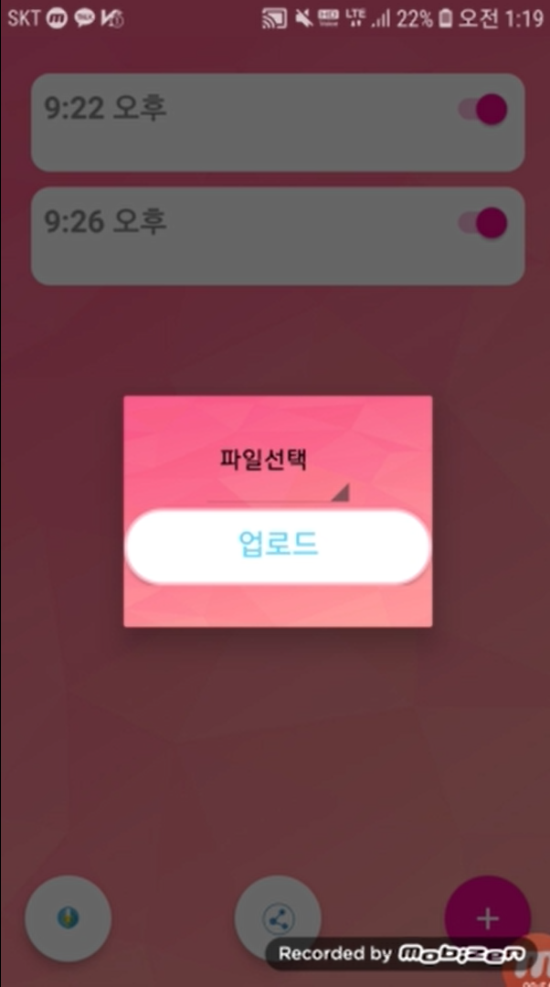
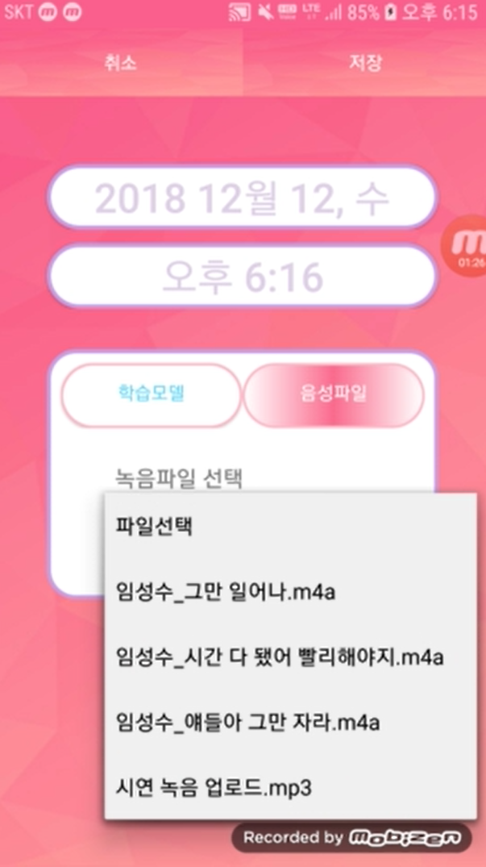
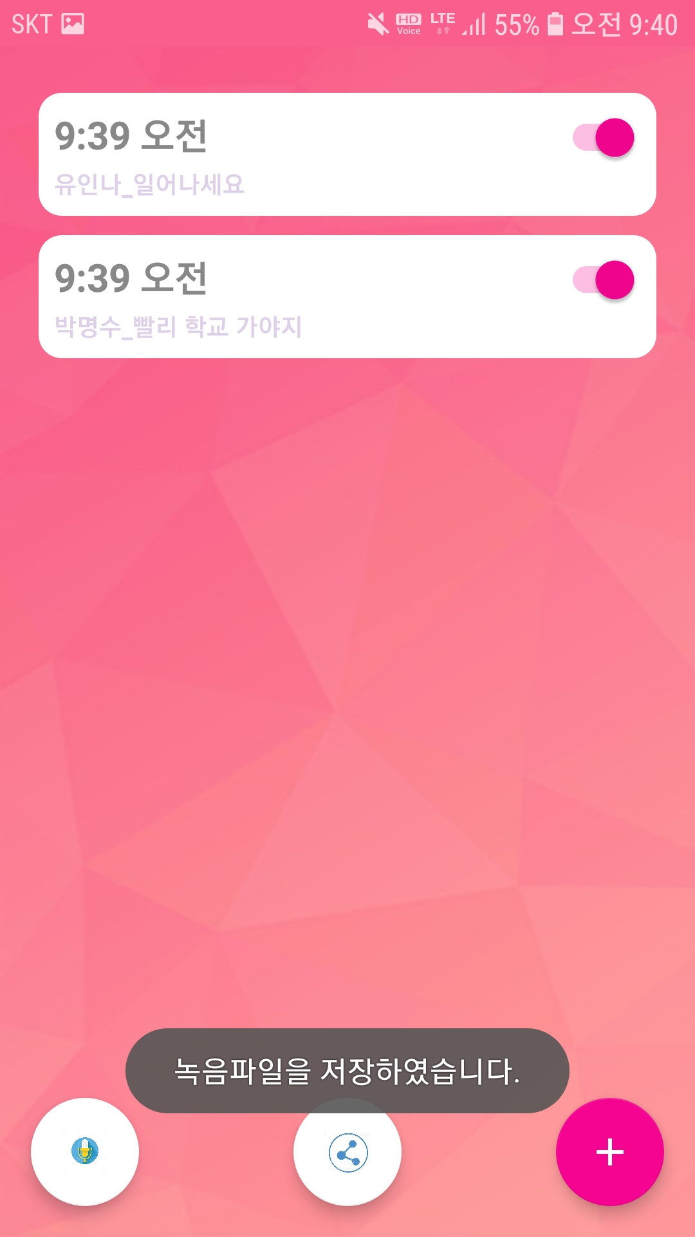
발전사항 - 녹음 기능 추가
녹음 기능 추가
녹음 화면
녹음 공유
녹음 리스트 화면

Slide 16
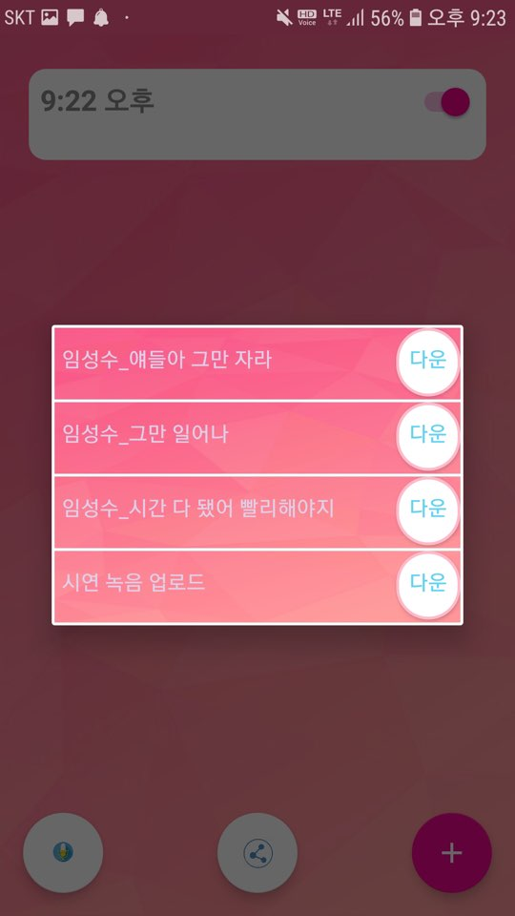
발전사항 - 유명인의 목소리
녹음된 유명인 목소리
다운로드 기능 추가
직접 녹음된 유명인의 목소리를 서버로부터 다운로드하여 재생 가능

Slide 17
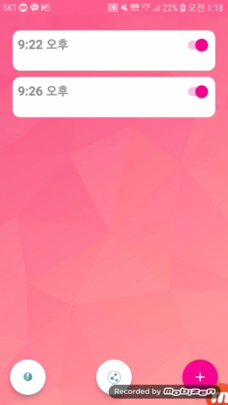
시연영상

Slide 18
Q&A

Slide 19
감사합니다

